Slide 1
实验2：数据建模——
插值与拟合

Slide 2
什么是数据插值？
在某个函数类中确定一个函数y=P(x)（常用的是多项式或分段多项式、三角函数、有理函数等），使其对应的曲线通过各已知数据点。

Slide 3
什么是数据拟合？
在某个函数类y=P(x,c)(c为未知参数)中确定一个函数y=P(x)，并不要求确定的函数曲线经过数据点，而是要求在某个判断准则下的“整体误差”最小

Slide 4
常用的插值函数
多项式插值（代数插值）
分段线性插值
样条插值
三角函数插值
有理函数插值（两个多项式之比）

Slide 5
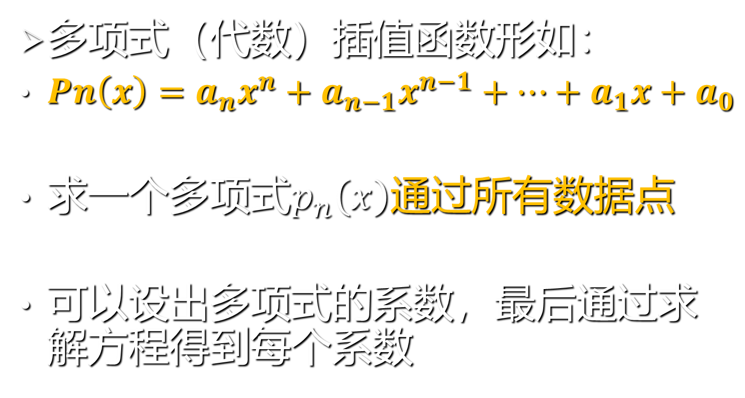
常用的插值函数
多项式（代数）插值函数形如：
$Pn\left(x\right)=a_{n}x^{n}+a_{n−1}x^{n−1}+⋯+a_{1}x+a_{0}$
求一个多项式$p_{n}\left(x\right)$通过所有数据点
可以设出多项式的系数，最后通过求解方程得到每个系数

Slide 7

常用的插值函数
分段线性插值：
在几何上相当于将各数据点用折线连接起来

Slide 8
常用的插值函数
三次样条插值：
分段三次多项式
在节点处二阶导数连续（二阶光滑）

Slide 9
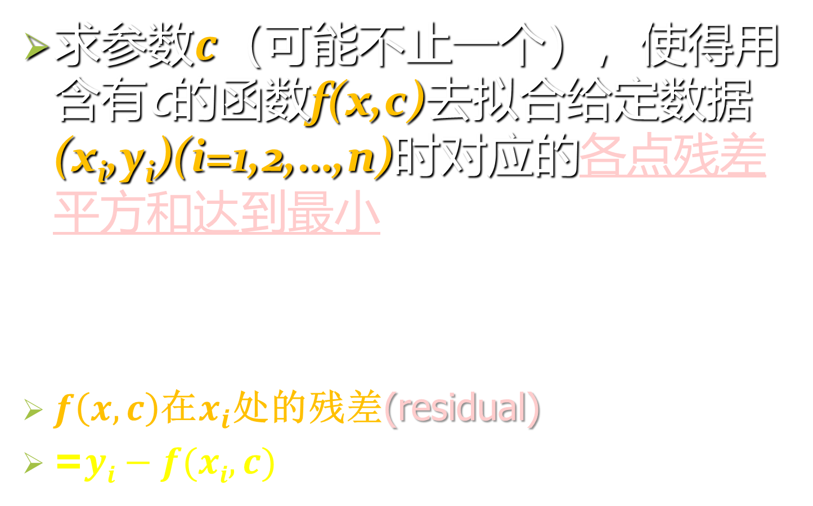
最小二乘拟合
求参数$c$（可能不止一个），使得用含有c的函数f(x,c)去拟合给定数据(x_{i},y_{i})(i=1,2,…,n)时对应的各点残差平方和达到最小
$f\left(x,c\right)$在$x_{i}$处的残差(residual)
=$yi−f(xi,c)$

Slide 10
最小二乘拟合
如果没有特别说明，通常“拟合”都是指最小二乘意义下的拟合

Slide 11

单选题
1分
1. 插值曲线不一定要通过所有的给定的数据点
A
对
B
错
提交

Slide 12
单选题
1分
2. 拟合曲线不一定要通过所有的给定的数据点
A
对
B
错
提交

Slide 13
一元插值的MATLAB命令
yi=interp1(x,y,xi)：根据原始数据(x,y)计算出在xi的分段线性插值函数的值yi
yi=interp1(x,y,xi,’spline’) 使用三次样条插值
yi=interp1(x,y,xi,’cubic’) 使用分段三次插值
Notes:
13

Slide 14
一元插值的MATLAB命令
yi=interp1(x,y,xi)：
x,y 均为由原始数据构成的向量，二者尺寸相同
xi为给定的自变量的离散值，计算分段线性插值函数在xi处的值yi
Notes:
14

Slide 15
一元插值的MATLAB命令
yi=interp1(x,y,xi,’spline’) 使用三次样条插值
yi=interp1(x,y,xi,’cubic’) 使用分段三次插值
Notes:
15

Slide 16
三次样条插值的MATLAB命令
yi=spline(x,y,xi)
等价于
yi=interp1(x,y,xi,’spline’)
功能：根据给定的数据(x,y),计算在节点xi处三次样条插值函数的值yi
pp=spline(x,y): 返回样条插值的分段多项式 （pp形式）（注：要求x是单调上升的，且只能做内插）

Slide 17
多项式拟合与插值的MATLAB命令
格式：p=polyfit(x,y,k)
用k次多项式拟合数据(x_{i},y_{i})(i=1,2,…,n),返回多项式按降幂排列的系数p（向量）。
当k>n-2时，该命令实现多项式插值

Slide 18
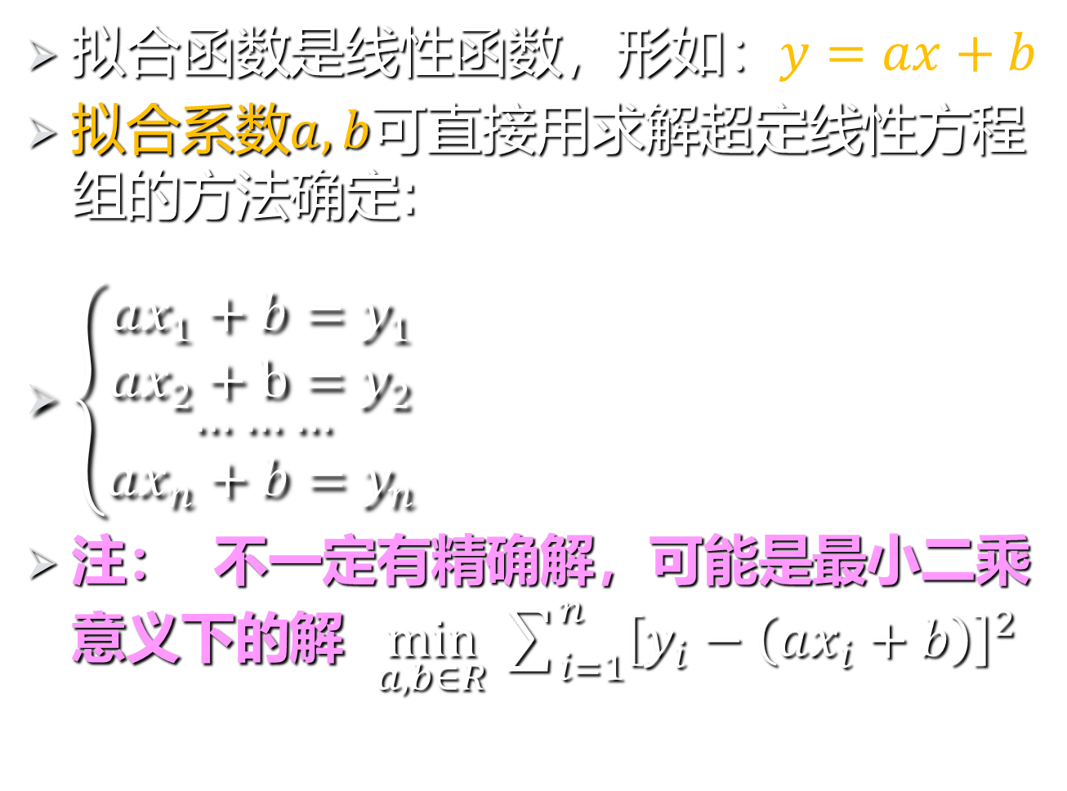
线性最小二乘拟合
拟合函数是线性函数，形如：$y=ax+b$
拟合系数$a,b$可直接用求解超定线性方程组的方法确定:
$\left\{\begin{matrix}ax_{1}+b=y_{1} \\ ax_{2}+b=y_{2} \\ \begin{aligned}……… \\ ax_{n}+b=y_{n}\end{aligned}\end{matrix}\right.$
注： 不一定有精确解，可能是最小二乘意义下的解 $\min_{a,b∈R}\sum_{i=1}^{n}{{\left[y_{i}−\left(ax_{i}+b\right)\right]}^{2}}$

Slide 19
线性最小二乘拟合
某些非线性最小二乘问题也可以通过变量代换化为线性最小二乘问题求解。
例如：拟合函数
两边取对数得：
转化成了lny 关于x的线性最小二乘拟合问题

Slide 20
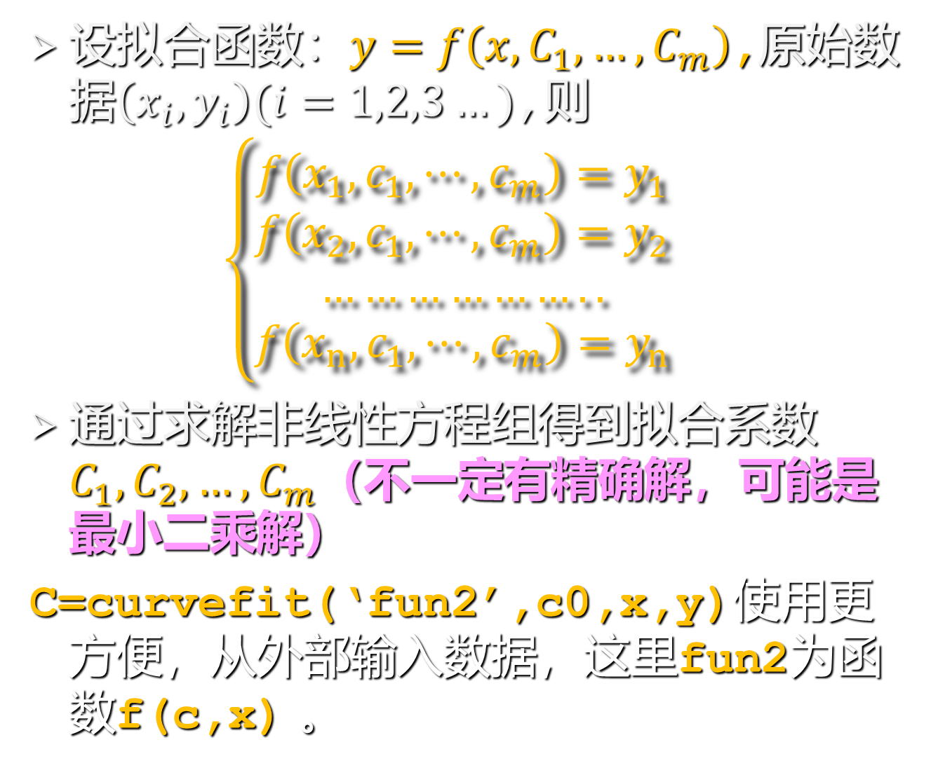
非线性最小二乘拟合
设拟合函数：$y=f\left(x,C_{1},…,C_{m}\right)$,原始数据$\left(x_{i},y_{i}\right)(i=1,2,3…)$,则
$$\left\{\begin{matrix}\begin{aligned}f\left(x_{1},c_{1},⋯,c_{m}\right)=y_{1} \\ f\left(x_{2},c_{1},⋯,c_{m}\right)=y_{2} \\ ……………….. \\ f\left(x_{n},c_{1},⋯,c_{m}\right)=y_{n}\end{aligned}\end{matrix}\right.$$
通过求解非线性方程组得到拟合系数$C_{1},C_{2},…,C_{m}$（不一定有精确解，可能是最小二乘解）
C=curvefit(‘fun2’,c0,x,y)使用更方便，从外部输入数据，这里fun2为函数f(c,x) 。

Slide 21
非线性最小二乘拟合
C=curvefit(‘fun2’,c0,x,y)使用更方便，从外部输入数据，这里fun2为函数f(c,x) 。

